Slide 1
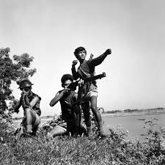
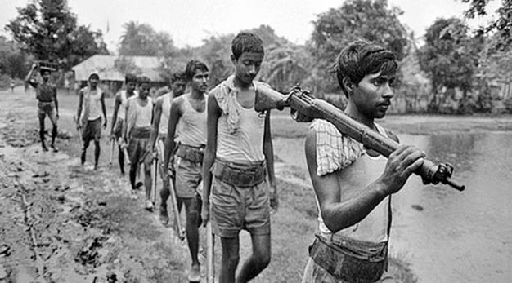
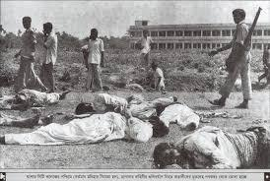
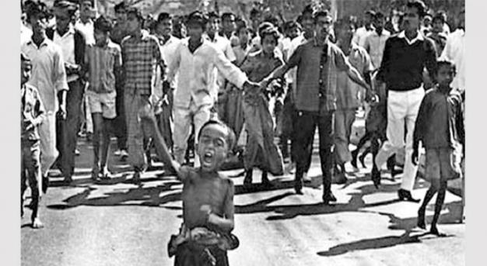

Slide 2
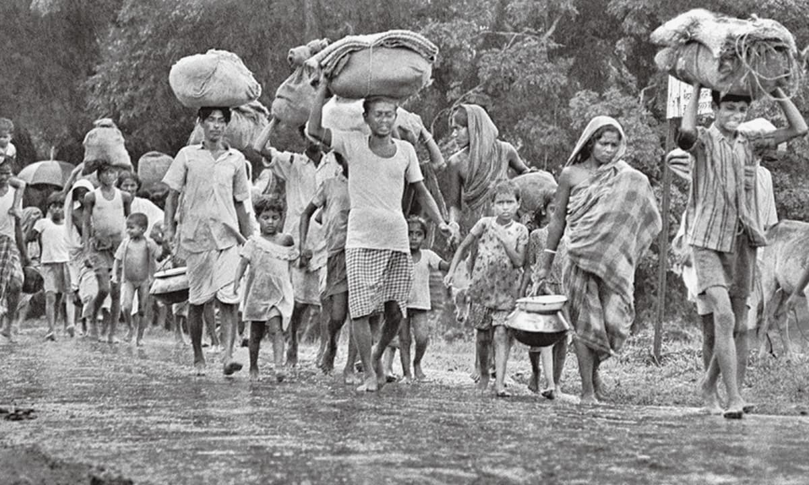
আজকের পাঠে সবাইকে স্বাগতম

Slide 3



পরিচিতি
শিক্ষক পরিচিতি
পাঠ পরিচিতি
শ্রেণিঃ- ৫ম
বিষয়ঃ- বাংলাদেশ ও বিশ্ব পরিচয়
অধ্যায়ঃ-১
পাঠঃ- আমাদের মুক্তিযুদ্ধ
পাঠ্যাংশঃ- যুদ্ধের সূচনা ।
মোঃ শফিকুল ইসলাম
প্রধান শিক্ষক
সরুগ্রাম সরকারী প্রাথমিক বিদ্যালয়
ধুনট,বগুড়া ।

Slide 4

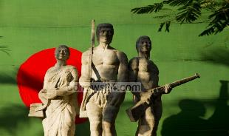
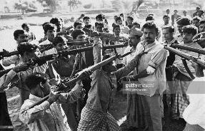
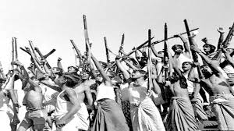
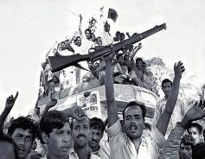
শিখনফল
১৪. ১. 1:- মুজিবনগর সরকার কোথায় , কখন এবং কেন গঠিত হয়েছিল তা বর্ণনা করতে পারবে।

Slide 5

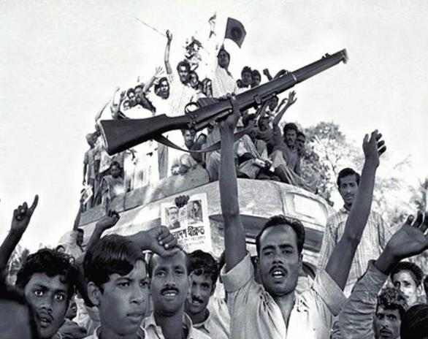
বলোতে এগুলো কিসের ছবি
আজকের পাঠ
আমাদের মুক্তিযুদ্ধ
মুক্তিযোদ্ধাদের ছবি

Slide 6

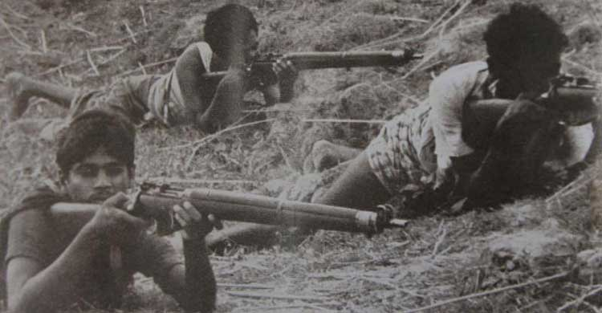
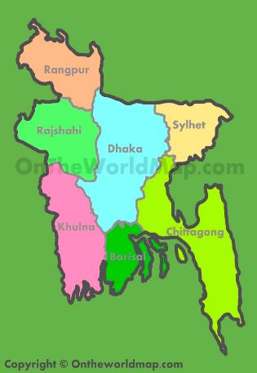
বাংলাদেশ
১৯৭১ সালের মহান মুক্তিযুদ্ধের মাধ্যমে আমরা লাভ করেছি আমাদের এই প্রিয় বাংলাদেশ ।

Slide 7
১৯৪৭ সালে ব্রিটিশেরা এই উপমহাদেশ ছেড়ে চলে যাওয়ার পর সৃষ্টি হয় ২টি স্বাধীন রাষ্ট্র । একটি ভারত, অন্যটি পূর্ব ও পশ্চিম পাকিস্তান নিয়ে গঠিত হয় পাকিস্তান ।
ভারত
পশ্চিম পাকিস্তান
পূর্ব পাকিস্তান
পাকিস্তান রাষ্টের জন্মের পর থেকেই পশ্চিম পাকিস্তানিরা পূর্ব পাকিস্তানের বাঙালি জনগণের উপর শুরু করে অত্যাচার ও নিপীড়ন। বাঙালিরাও সংগে সংগে প্রতিবাদ আন্দোলন শুরু করে ।
পাকিস্তান

Slide 8
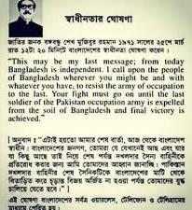
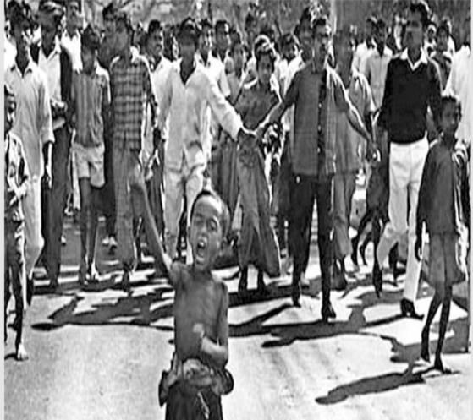
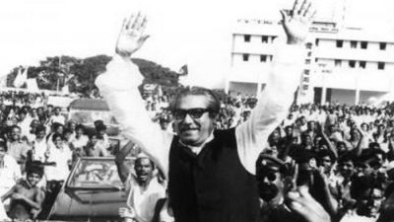
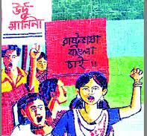
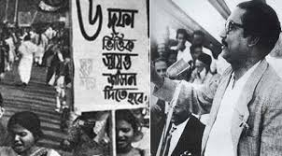
কয়েকটি উল্লেখযোগ্য আন্দোলন ও প্রতিবাদ
১৯৬৯ সালের গণঅভ্যুথ্থান
১৯৬৬ সালের ৬ দফা আন্দোলন
১৯৫২ সালের ভাষা আন্দোলন
১৯৭১ সালের ২৬ শে মার্চ স্বাধীনতা ঘোষনা
১৯৭১ সালের ২৫ শে মার্চ গণহত্যা
১৯৭০ সালে নির্বাচনে জয়লাভ

Slide 9
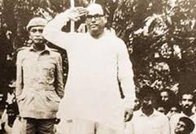
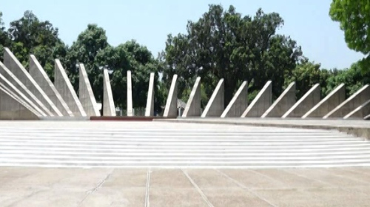
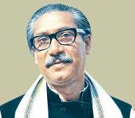
মুক্তিযুদ্ধ শুরুর এক মাসের মধ্যেই ১৯৭১ সালের ১০ই এপ্রিল গঠিত হয় মুজিব নগর সরকার ।
তৎকালীন মেহেরপুর মহকুমার বৈদ্যনাথ তলায় আমবাগানে ১৭ই এপ্রিল এই সরকার শপথ গ্রহন করে ।
বঙ্গবন্ধু শেখ মুজিবুর রহমানকে স্বাধীন বাংলাদেশের রাষ্ট্রপতি হিসাবে ঘোষনা করা হয় ।

Slide 10

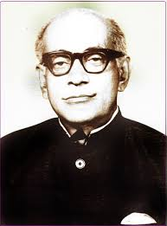
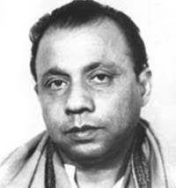

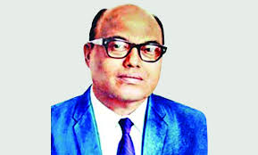
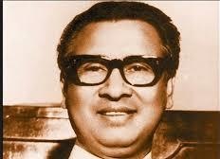
ক্যাপ্টেন এম.মনসুর আলী
সৈয়দ নজরুল ইসলাম
তাজউদ্দিন আহম্মেদ
এ.এইচ.এম কামরুজ্জামান
মুক্তিযুদ্ধকে সঠিকভাবে পরিচালনা এবং দেশে বিদেশে মুক্তিযুদ্ধের পক্ষে জনমত গঠন ও সমর্থন আদায় করার ক্ষেত্রে এই সরকার সফলতা অর্জন করে ।মুজিব নগর সরকার গঠনে মুক্তিযুদ্ধের গতি বৃদ্ধি পায় ।
মুজিব নগর সরকারের আরও অন্যতম সদস্যরা হলেন ক্যাপ্টেন এম. মনসুর আলী (অর্থ ও পরিকল্পনা মন্ত্রী ) এবংএ.এইচ.এম কামরুজ্জামান ( স্বরাষ্ট্র,ত্রান ও পুনর্বাসন মন্ত্রী )
এই সময় বঙ্গবন্ধু পাকিস্তানের কারাগারে বন্দী থাকার কারনে উপরাষ্ট্রপতি সৈয়দ নজরুল ইসলাম অস্থায়ী রাষ্ট্রপতি এবং তাজউদ্দিন আহম্মেদ প্রধান মন্ত্রীর দায়িত্ব পালন করেন ।

Slide 11

একক কাজ
১৯৫২,১৯৬৬ ও ১৯৬৯ সালের উল্লেখ যোগ্য ঘটনাবলীর নাম লিখ ।

Slide 12


দলীয় কাজ
ক দলঃ-কয়েকটি উল্লেখ যোগ্য প্রতিবাদ ও আন্দোলনের নাম লেখ।
খ দলঃ-মুজিব নগর সরকার কেন গঠিত হয়েছিল লেখ।
মোঃ শফিকুল ইসলাম ০১৭১০-০৫৬৫২৩

Slide 13

বই সংযোগ
.এসো পাঠ্য বইয়ের ২ নং-পৃষ্টা দেখি

Slide 14
মূল্যায়ন
১। ১৯৫২ সালে কোন আন্দোলন হয় ?
∙
(খ) স্বাধীনতা
(গ) ছয়দফা
(ঘ) নির্বাচন ।
(ক) ভাষা আন্দোলন
২। মুজিব নগর সরকার গঠিত হয় -
(ক) ২৬ মে মার্চ
(খ) ১৬ই ডিসেম্বর
(গ) ১০ই এপ্রিল
(ঘ) ২৫শে মে ।
∙
৩। মুজিব নগর সরকারের প্রধানমন্ত্রী ছিলেন -
(গ) বঙ্গবন্ধু
∙
(ক) শেখ হাসিনা
(খ) কামরুজ্জামান
(ঘ) তাজউদ্দিন ।
সঠিক উত্তরের উপর ঠিক দাও
ভূল
সঠিক

Slide 15


পরিকল্পিত বাড়ীর কাজ
বাড়ী থেকে মুজিব নগর সরকারের সফলতা লিখে আনবে ।

Slide 16
সবাই কে ধন্যবাদ

